Slide 1
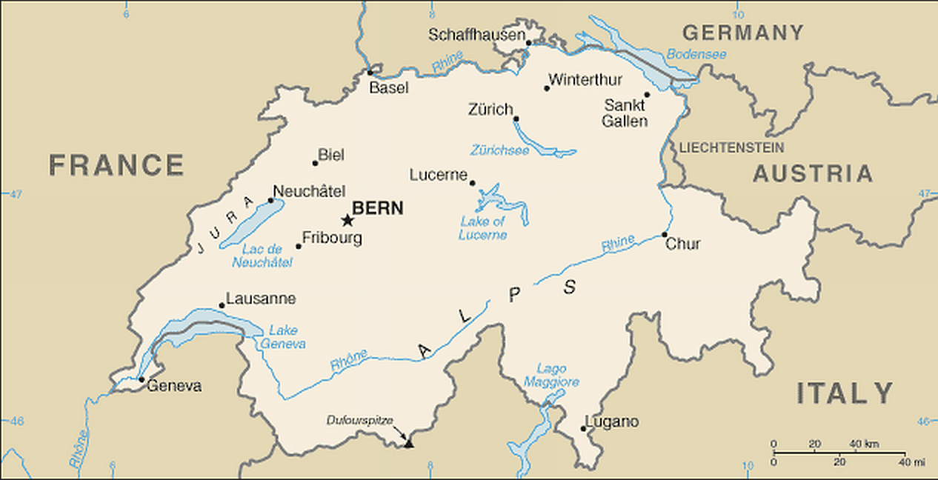
La Suisse

Slide 2
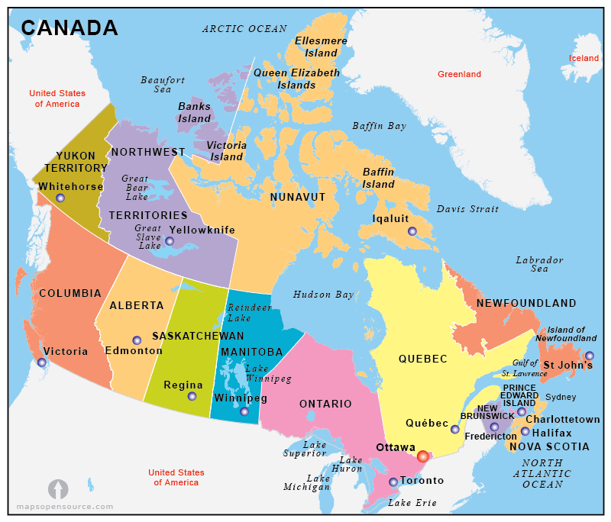
La Suisse est un petit pays. Le Canada est un très grand pays.

Slide 3
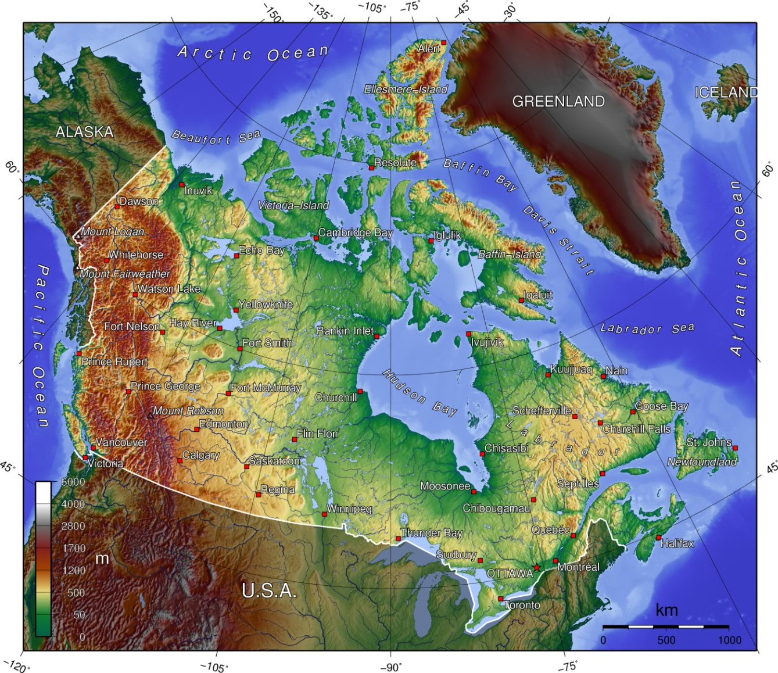
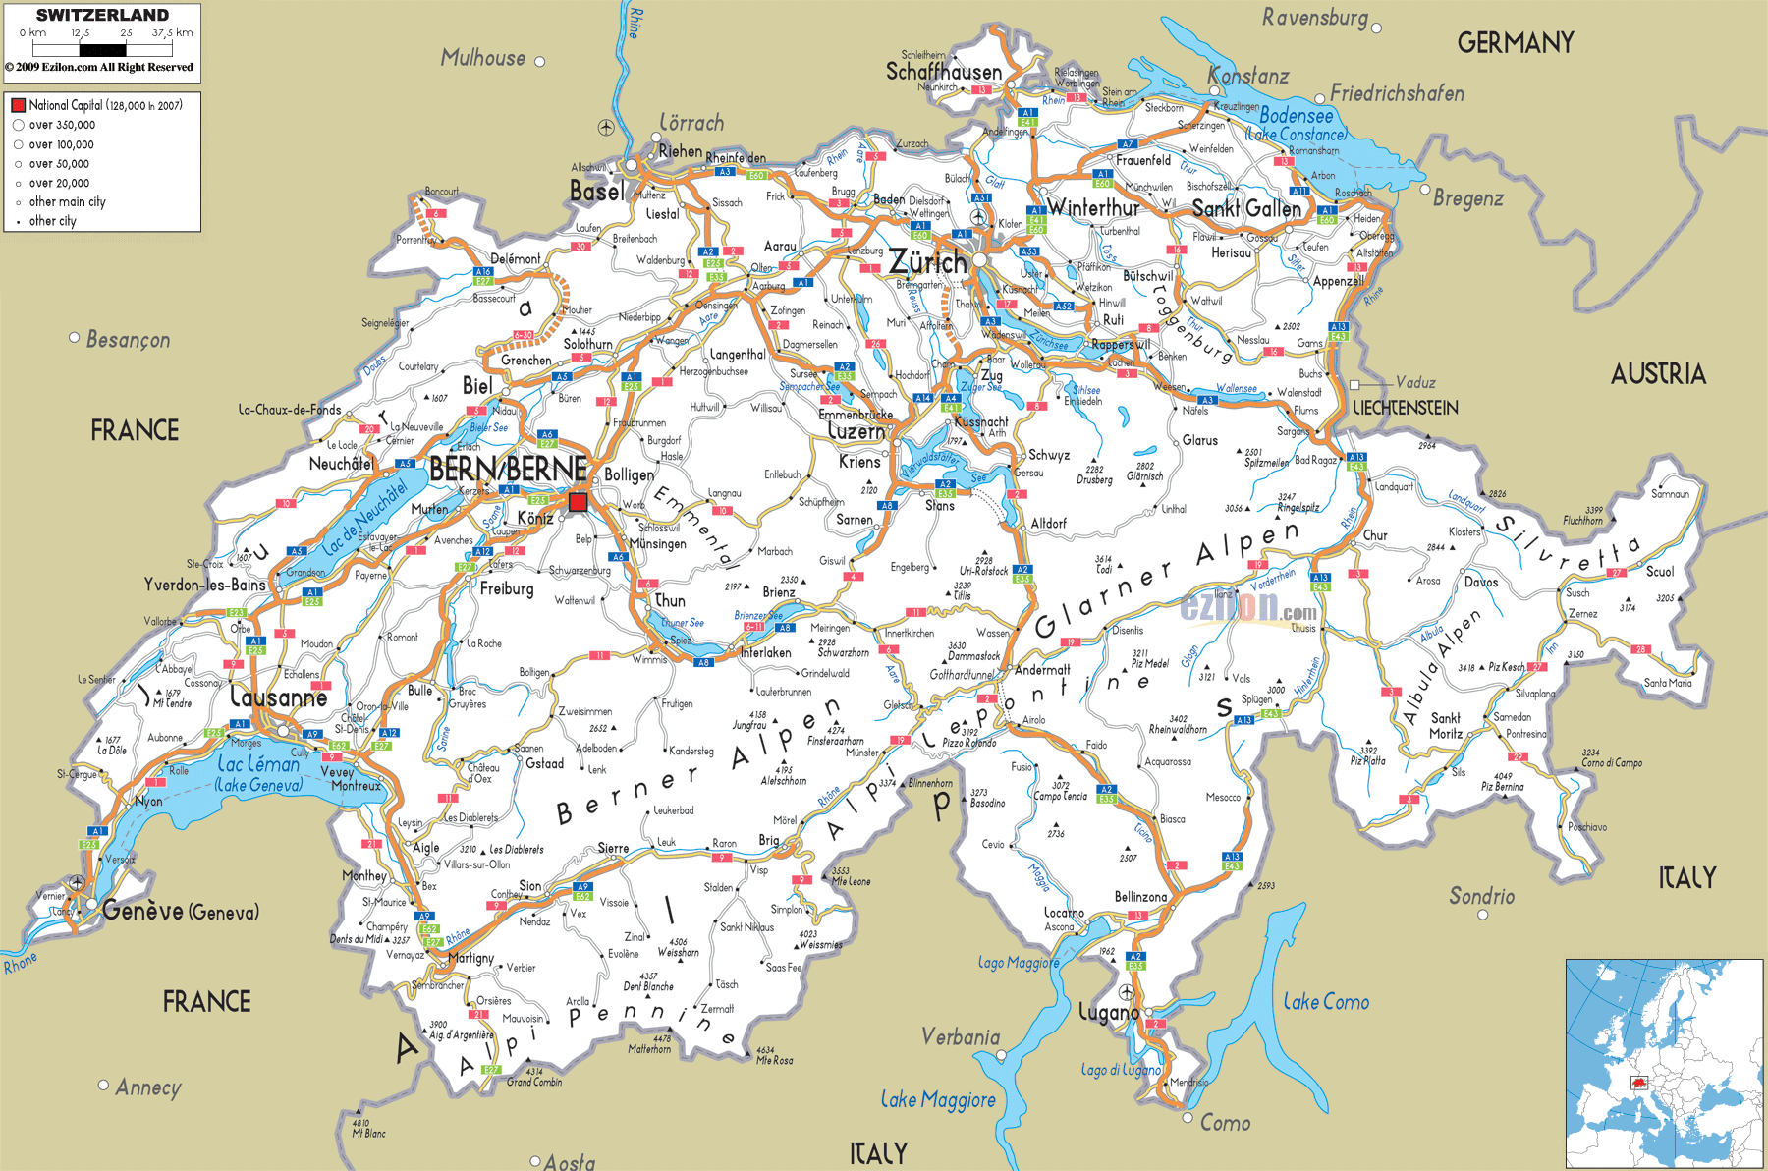
Le Canada est entouré par 3 océans et 1autre pays. La Suisse est entourée par 5 autres pays.

Slide 4
La forme du drapeau suisse est un carré pas un rectangle.

Slide 5
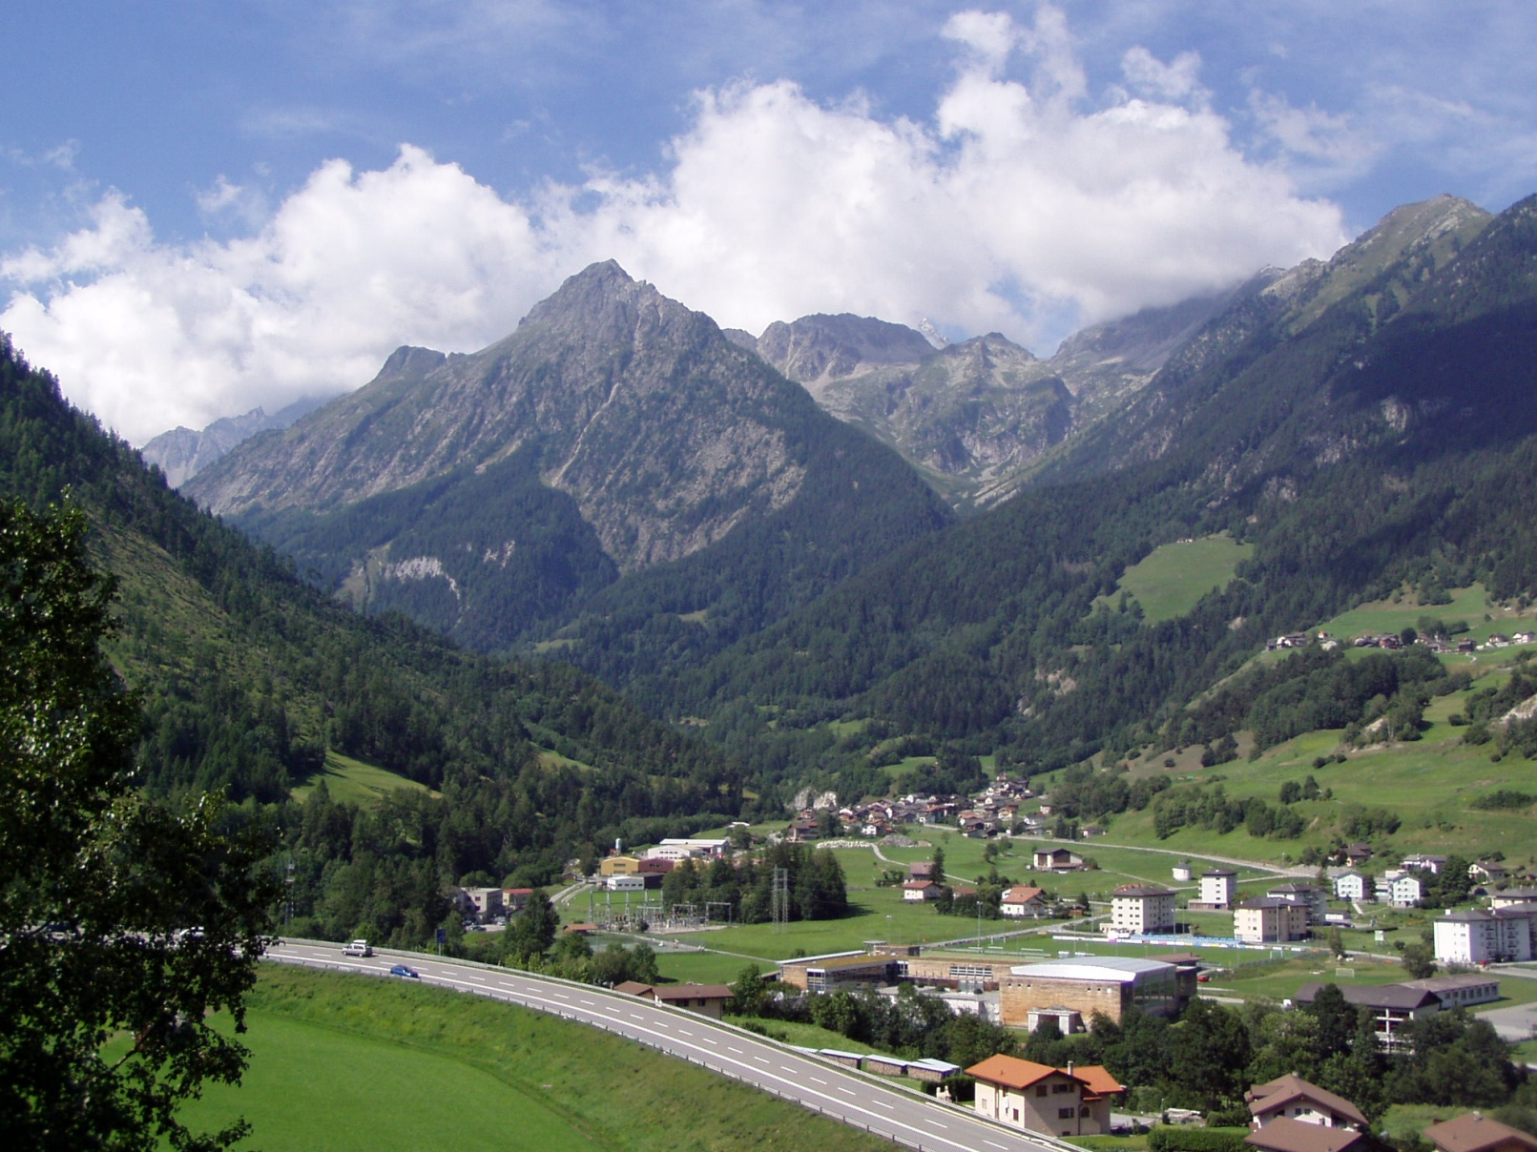
Il y a beaucoup de montagnes en suisse.

Slide 6
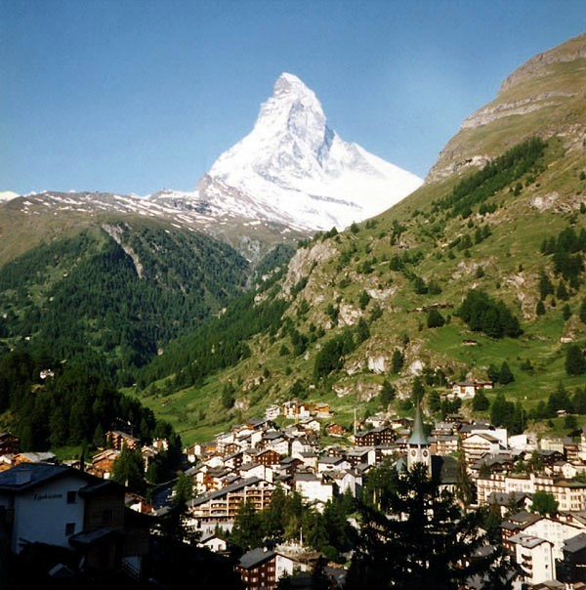
Une montagne fameuse est le Matterhorn

Slide 7
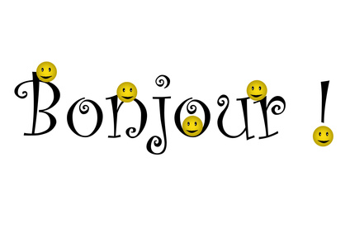
Au Canada il y a 2 langues officielles: l’anglais et le français. En Suisse il y a 4 langues officielles: l’allemand, le français, l’italien, le romansch
Grüetzi
allegra

Slide 8
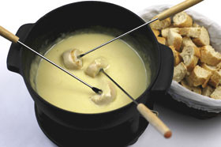
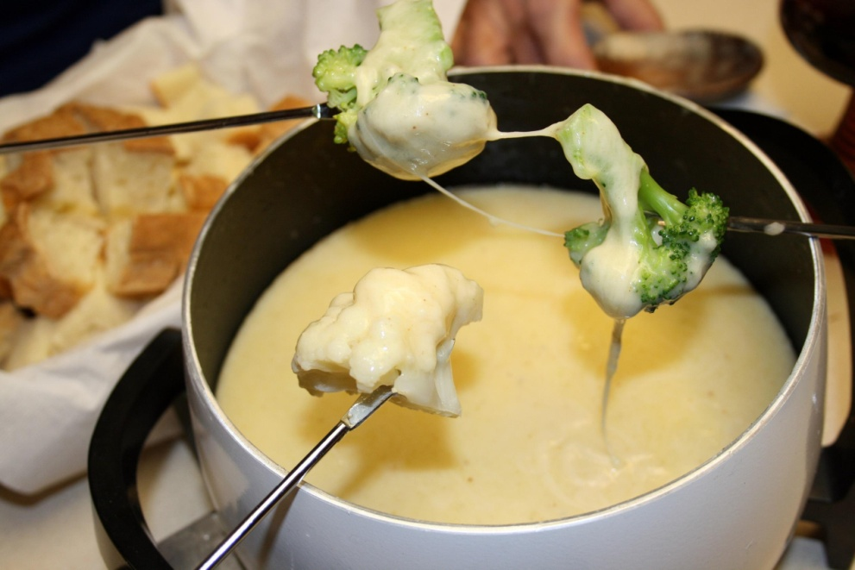
Le fromage suisse est bon. Un repas suisse est le fondu.
C’est fait avec du fromage.
On trempe du pain ou des légumes dedans. Miam!

Slide 9
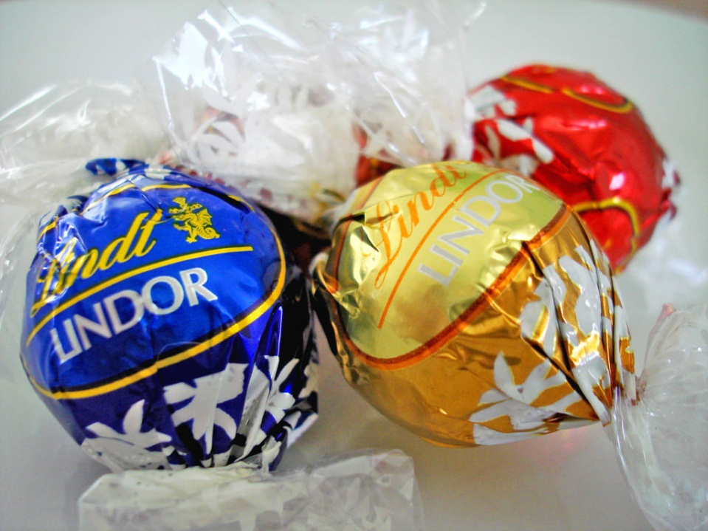
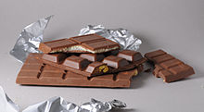
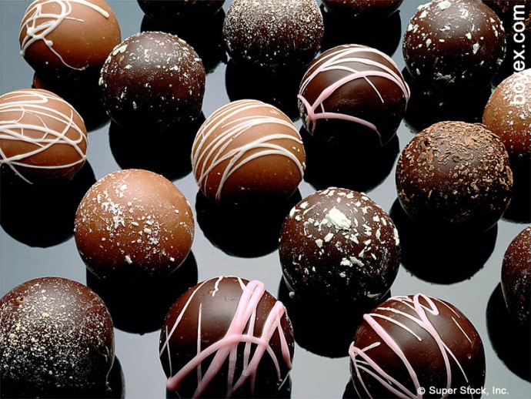
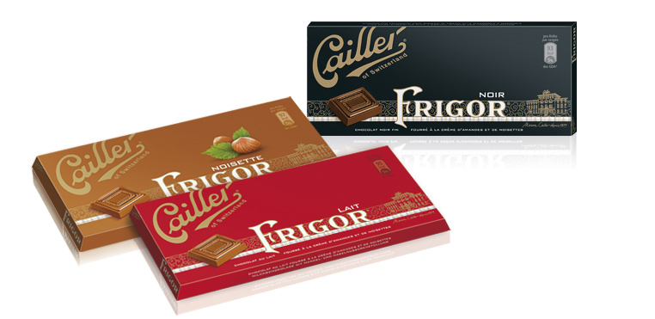
Le chocolat suisse est bon aussi!

Slide 10
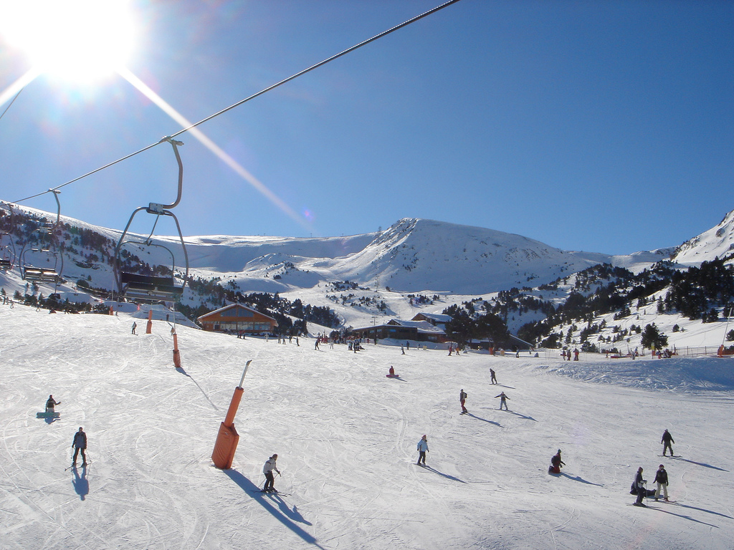
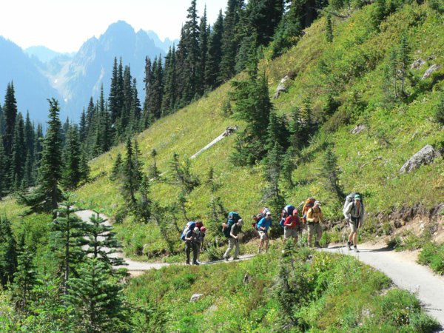
Il y a beaucoup de montagnes donc beaucoup de monde fait du ski en hiver et de la randonnée en été.

Slide 11
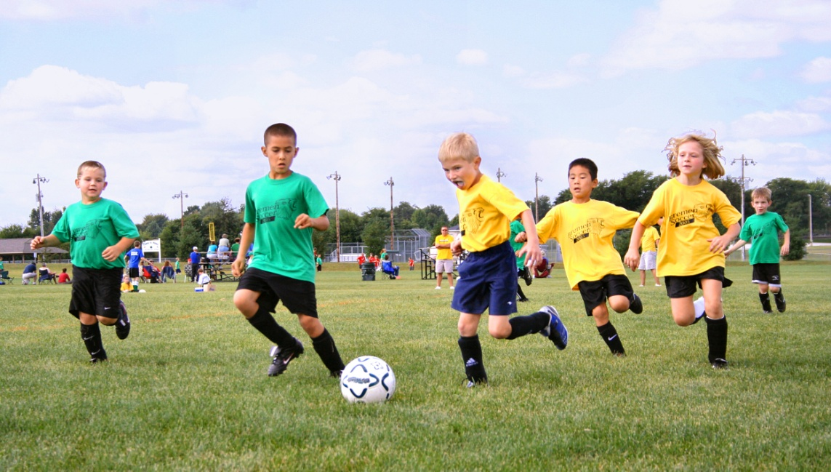
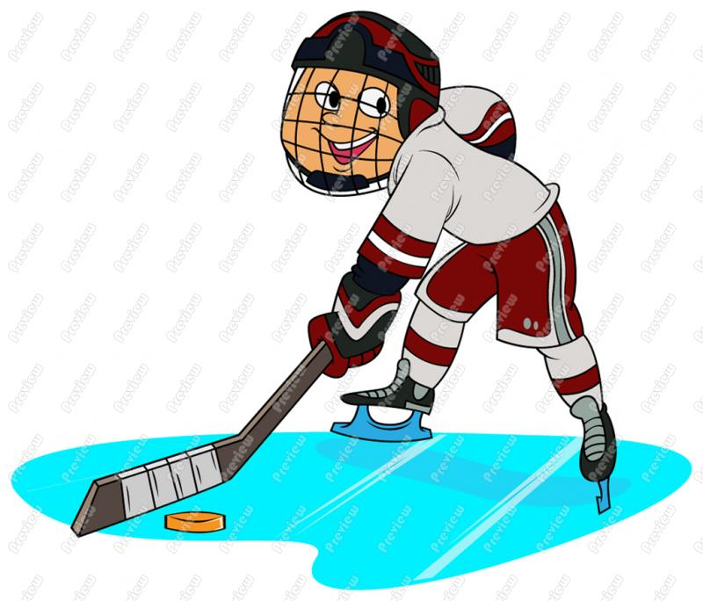
Les sports les plus populaires sont le football (le soccer) et le hockey.

Slide 12
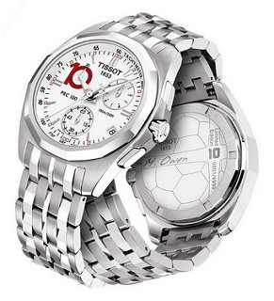
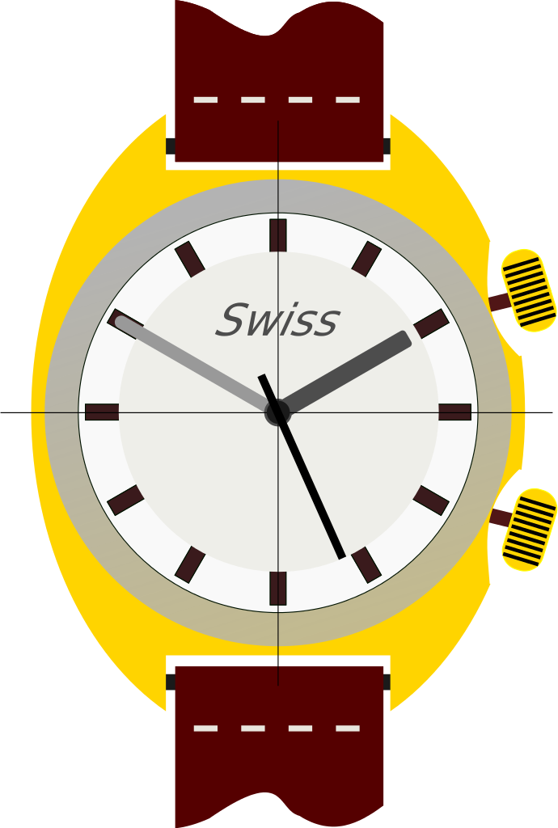
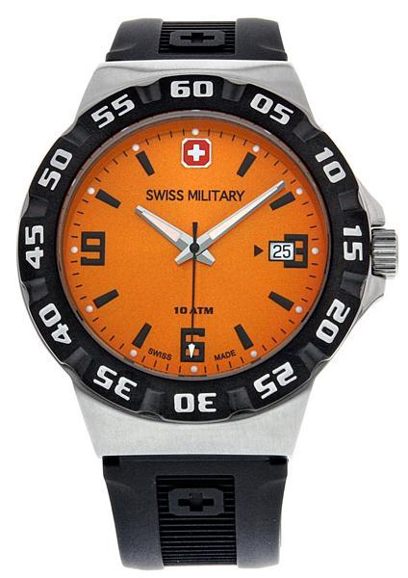
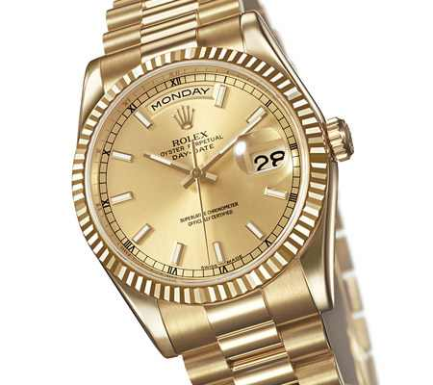
Les montres suisses sont les meilleures au monde!

Slide 13
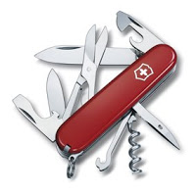
Un objet fameux de la suisse est le couteau suisse.

Slide 14
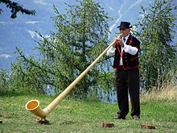
L’alpenhorn est un instrument de musique suisse très intéressant!
https://youtu.be/pFYS2N8KBXs?list=RD51XonN_Z77c

Slide 15
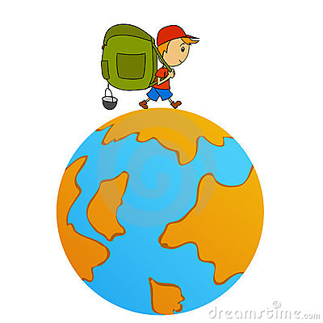
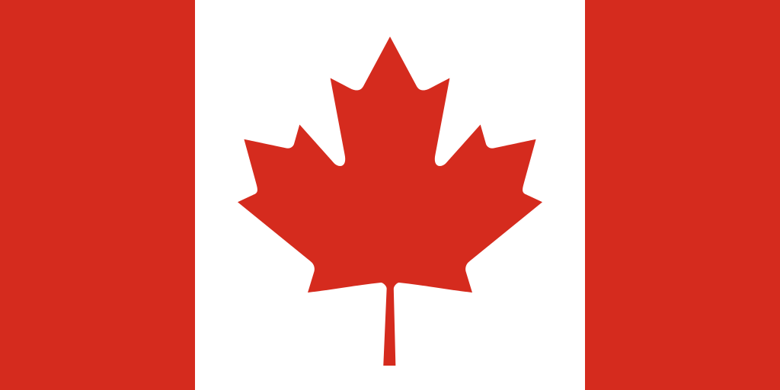
Peut-être tu vas visiter la suisse un jour!
La fin

